Slide 1


Seznámení s laboratoří
Počítačové sítě
1. cvičení

Slide 2


Strukturovaná kabeláž
Síťové zásuvky:
  Školní síť – zásuvky TUO
  Laboratoř – zásuvky R1-4.* (vyvedeny do odpovídajícího racku)
Síťové karty počítačů
  Integrovaná na základní desce (standardně školní síť) – eth0 / eth1
Štítek s MAC adresami, školní IP adresou, názvem počítače a doménovým jménem pro DNS

Slide 3

Operační systémy
Ubuntu
  běžný uživatel: cnap (heslo: cisco)
  superuživatel: změna příkazem su (heslo: cisco)
MS Windows
  neadministrátorský uživatel – lze měnit IP adresu

Slide 4
Ubuntu 18.04
Internetový prohlížeč Firefox
Souborový manažer mc
Editory
  mcedit – editor který je součástí mc
  nano
  vim (gvim)
  gedit, ...
Sériová komunikace – minicom
telnet, ssh, ftp, …

Slide 5



Ubuntu
Veškeré lokálně uložené soubory jsou dočasné, po restartu jsou ztraceny!
Lze připojit USB disk
  automatické připojení
  manuální: mount -t <fs> <zařízení> <místo>
Vzdálené kopírování pomocí scp:
  scp <zdroj> <cíl>
  <zdroj/cíl>: lokální soubor nebo vzdálený soubor uživatel@stroj:cesta
    např.:
    scp ./test.txt abc123@homel:~
    scp abc123@homel:~/test.txt .

Slide 6

Ruční nastavení parametrů sítě
Linux (vyžaduje uživatele root)
  ifconfig [ethX [<adresa> netmask <maska>]]
  route add default gw <brána>
  DNS servery a výchozí doména nastaveny v /etc/resolv.conf
    Příkazy: nameserver A.B.C.D ; search <doména>
Windows
  Nastavení → Ovládací Panely → Síťová připojení → eth0 → Vlastnosti → Protokol sítě TCP/IP → Vlastnosti
    Vybrat Použít následující adresu, vyplnit adresu, masku, bránu do zbytku sítě, adresy DNS serverů
  Zobrazení pomocí ipconfig (resp ipconfig /all), nebo Nastavení → Ovládací Panely → Síťová připojení → eth0 → Stav → Podpora (+Podrobnosti)

Slide 7
Konektivita
ping – dostupnost cílového počítače
  Linux:
  ping [–c <počet>] [-i <pauza>] [-f] [-s <velikost>] <cíl>
  Windows:
  ping [-t] [–n <počet>] [-l <velikost>] [-i <ttl>] <cíl>
traceroute – cesta k cílovému počítači
  Linux: traceroute [-m <max. přeskoků>] <cíl>
  Windows: tracert [-h <max. přeskoků>] <cíl>
wireshark
  výpis přijatých paketů na síťovém rozhraní
dig/nslookup – získání informací z DNS
dhclient – získání IP adresy z DHCP serveru
  Linux: dhclient <ethX>

Slide 8
Konstrukce sítě s rozbočovačem
Síťová karta
  Síťová PCMCIA karta
Hub (rozbočovač) – slouží k rozvádění (rozbočování) signálu v síti, ale nezajímá se o přenášená data

Slide 9
Použití kabelů
křížený
Křížený
  PC – PC
  Switch – Switch
  Hub – Hub
  Router – Router
  Router - PC
Přímý
  PC – Switch (Hub)
  Router – Switch (Hub)
PC
router
přímý
hub
switch
křížený

Slide 10
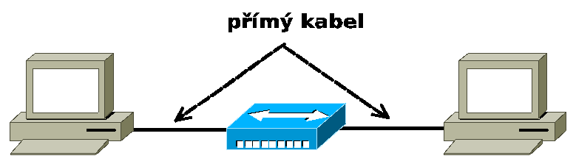
Praktický úkol
Popis: Propojení dvou počítačů přes hub

Slide 11
Analýza provozu
Wireshark
  http://www.wireshark.org
  Plně grafické rozhraní
  Multiplatformní program(Linux, Windows, Solaris, …)
Tcpdump
  http://www.tcpdump.org

Slide 12
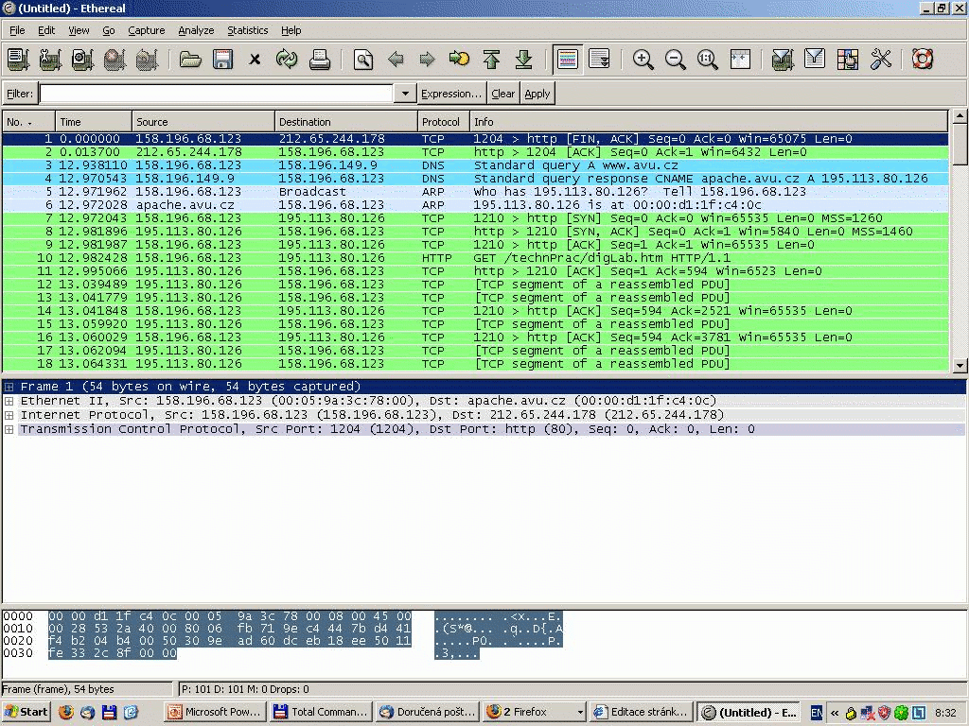
Wireshark

